Slide 1
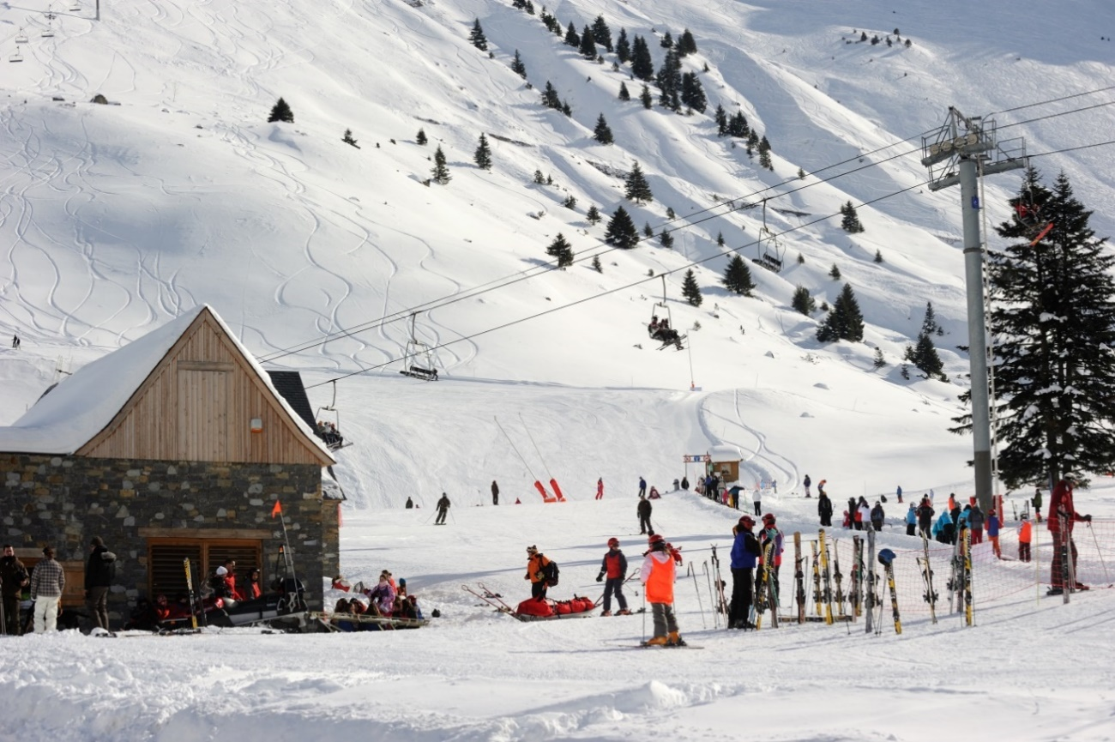
Exploring... Midi-Pyrenees (Year 9) Lesson 2 - Images

Slide 2
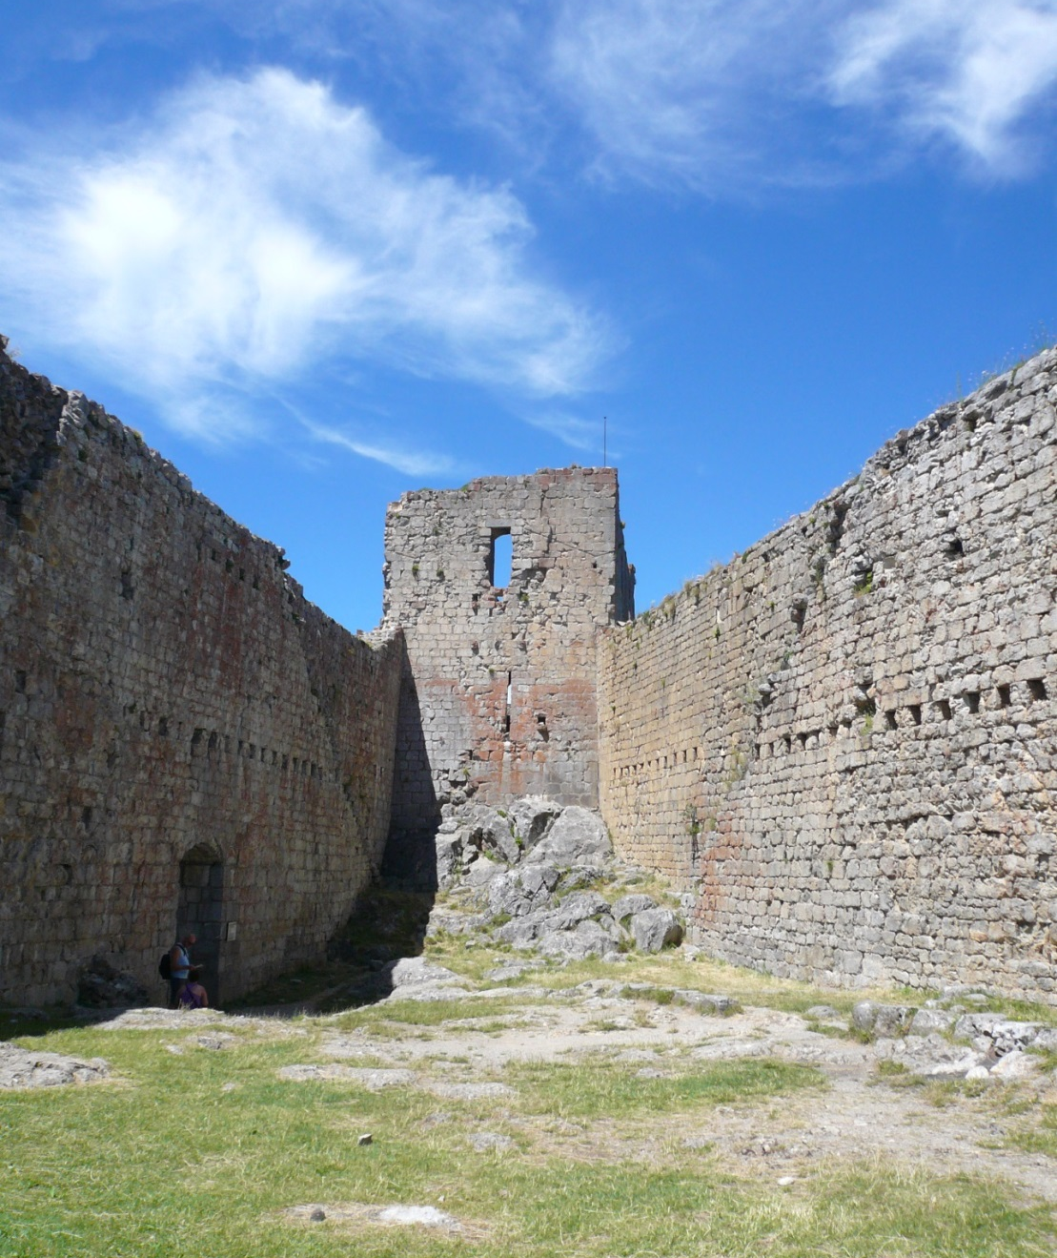
Château de Montségur
Photocopiable/digital resources may only be copied by the purchasing institution on a single site and for their own use

Slide 3
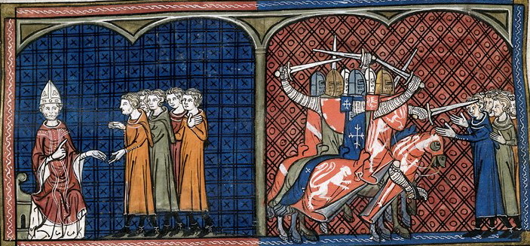
Le Pape et les Croisés contre les Cathares

Slide 4
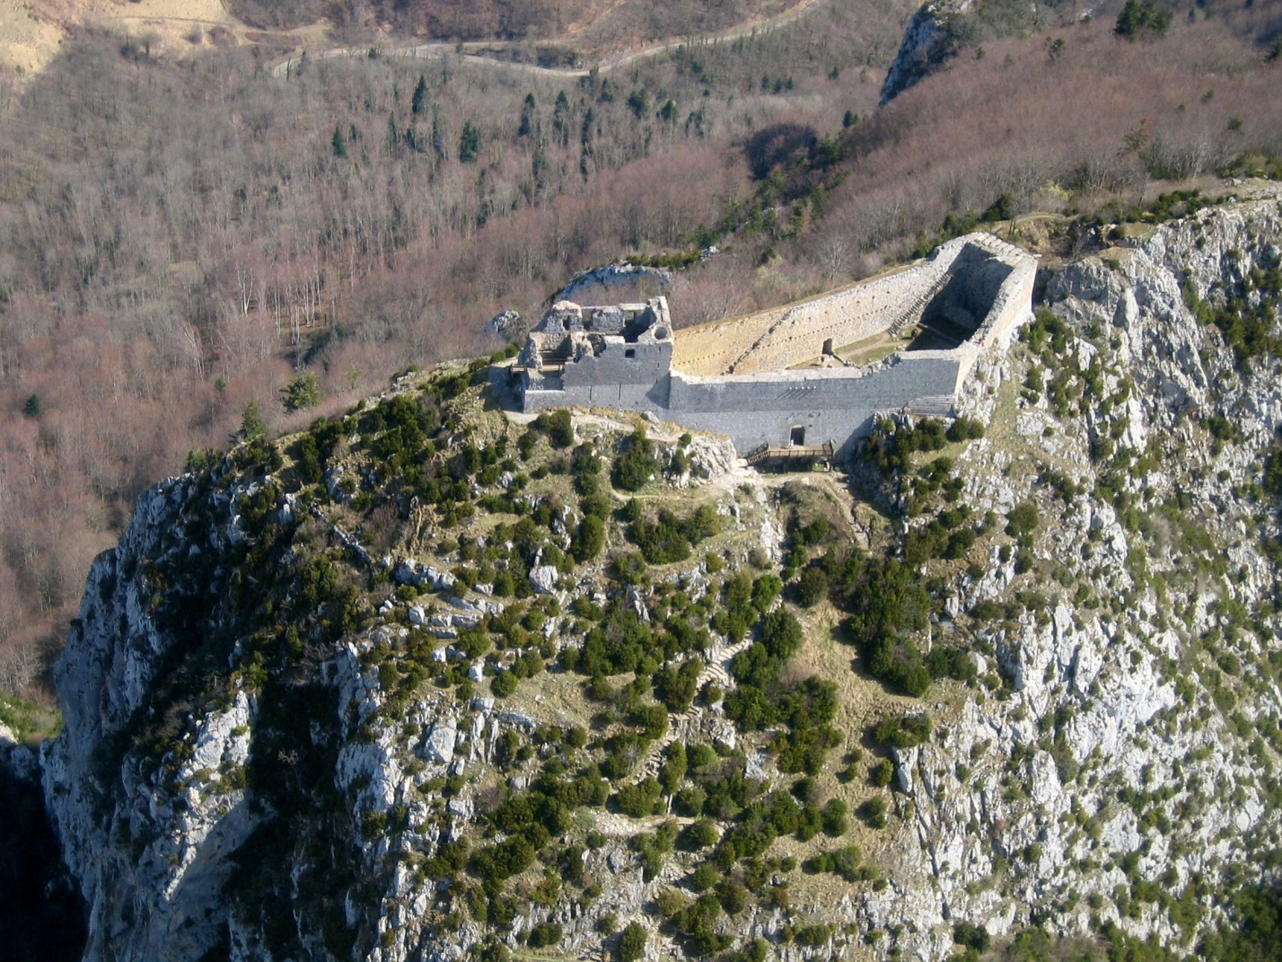
Le Château de Montségur

Slide 5
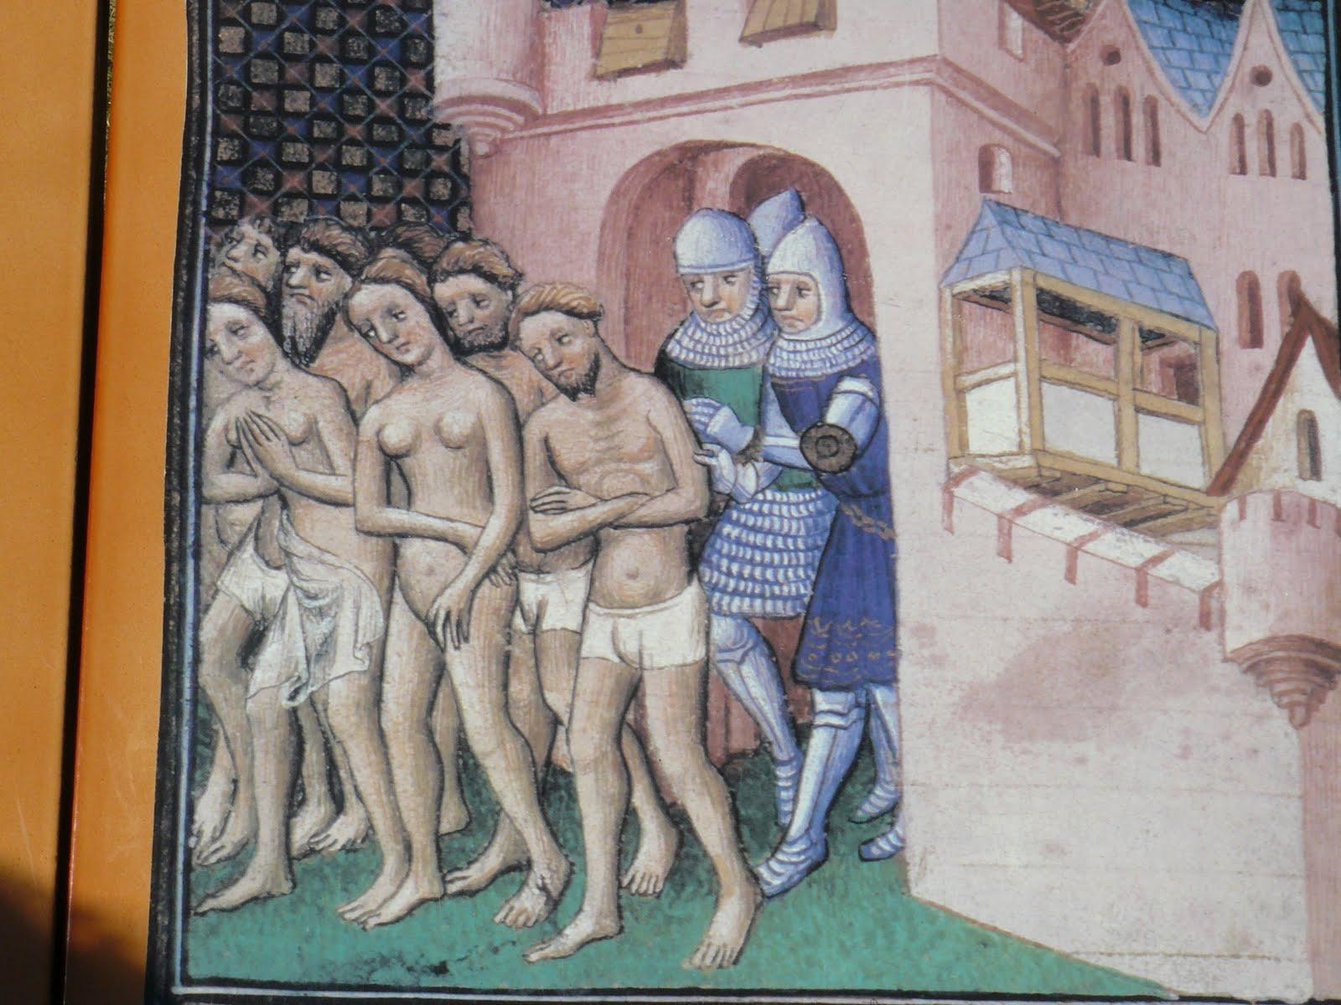
Les Cathares chassés de Carcassonne

